Slide 1

Overloding & Overriding
김동근

Slide 2
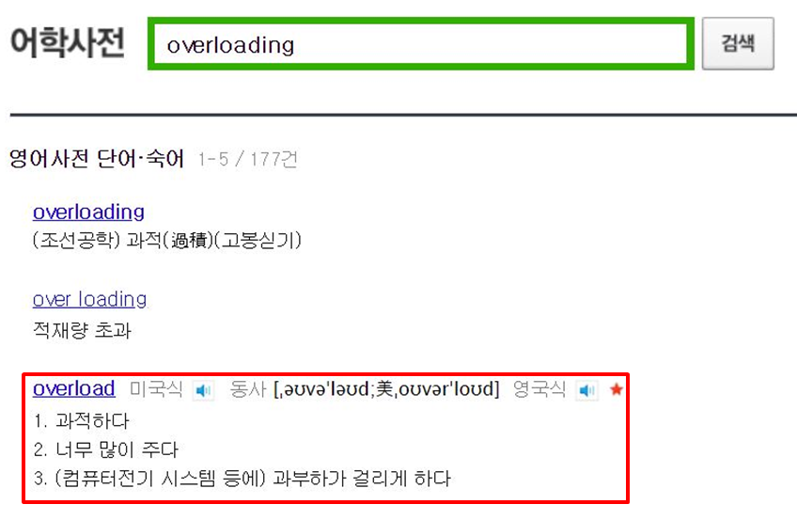
1st. Overloading
Overloading : 과적 및 과부하
하나의 메서드 명을 가지고 여러가지 일을 가능하게 함.

Slide 3
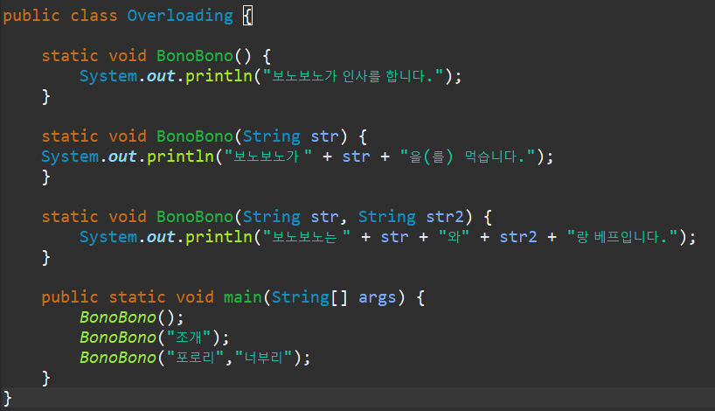

1st. Overloading
Source
Result

Slide 4

1st. Overloading
Source
?

Slide 5
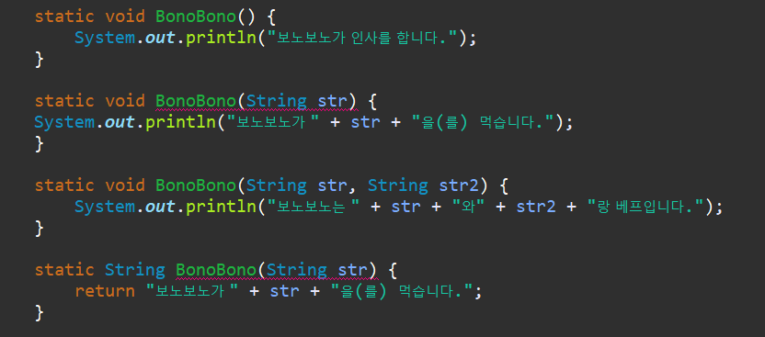
1st. Overloading
Result
!
BonoBono(String str)이 동일하게 사용 되어서
Error 발생!
메서드 명의 데이터타입과 관계없다!

Slide 6
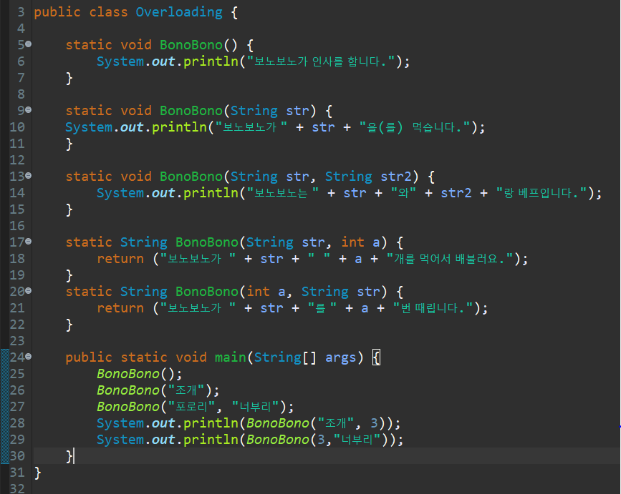
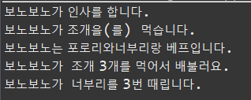
1st. Overloading
Source
Result

Slide 7
1st. Overloading
결론_오버로딩의 조건
같은 메서드 이름
다른 매개변수의 수
다른 매개변수의 데이터 타입
매개변수의 수와 데이터 타입이 같을 때 매개변수의 순서
메서드의 데이터타입과는 관계 없다.

Slide 8
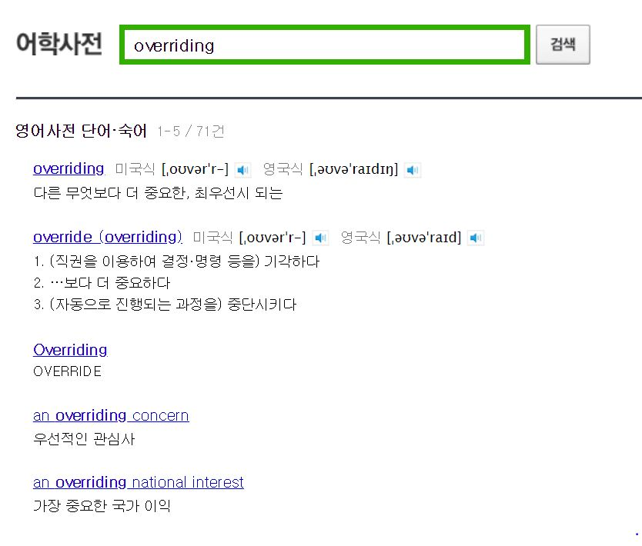
2nd. Overriding
Overrriding : 최우선시 되는, 무엇보다 더 중요한.
상속 받은 클래스의 메서드를 상속받은 클래스에서 재정의하여 내용을 변경하는 것.

Slide 9
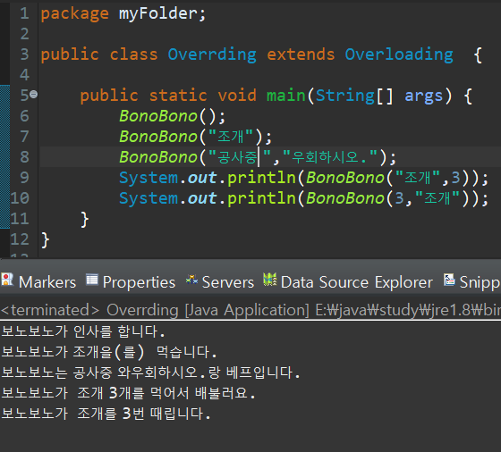
2nd. Overriding
Overriding 클래스에 메서드를 선언하지
않아도 Overloading의 메서드를 사용 가능 == 상속.

Slide 10
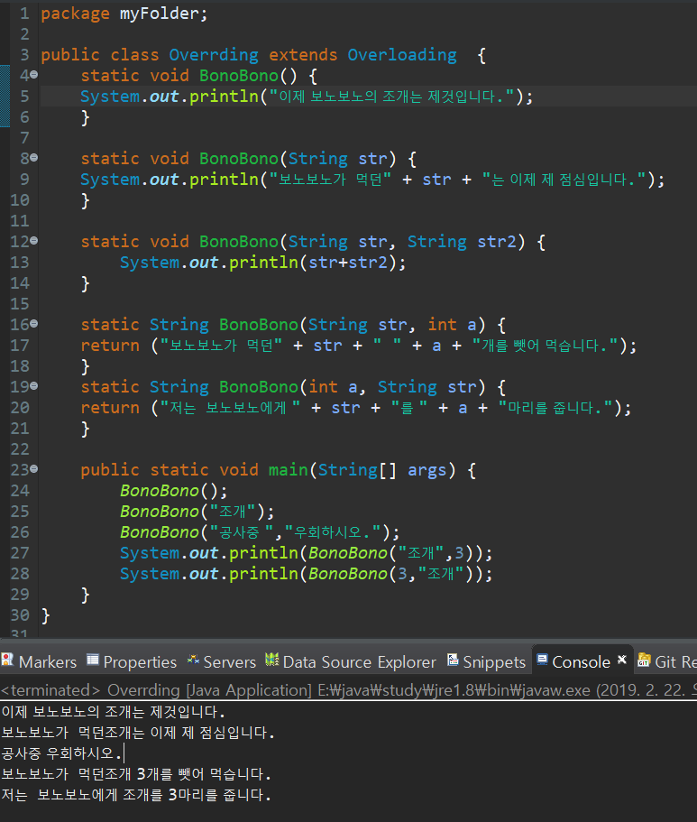
2nd. Overriding
조상클래스의 메서드를 재정의 하여 상속받은 클래스에서 사용

Slide 11
2nd. Overriding
조상클래스의 메서드를 재정의 하여 상속받은 클래스에서 사용

Slide 12
2nd. Overriding
결론_오버라이딩의 조건
조상 클래스의 메서드선언없이 사용 가능.
같은 데이터타입,메서드명,매개변수 타입이 같아야함.
클래스내에 메서드를 재정의하여 사용 가능.
Super.메소드를 사용하여 조상클래스 메서드를 직접 사용 가능.

